Slide 1
第4章 多光束干涉与光学薄膜
万助军
zhujun.wan@hust.edu.cn
华中科技大学光学与电子信息学院

Slide 2
第4章 多光束干涉与光学薄膜
4.1 平行平板的多光束干涉
4.2 法布里-珀罗干涉仪
4.3 多光束干涉原理在薄膜理论中的应用
4.4 薄膜系统光学特性的矩阵计算方法

Slide 3
平板的多光束干涉
前面在讨论平板的干涉时，仅仅讨论了最先出射的两光束的干涉问题，这是在特定条件下采取的一种近似处理方法。
事实上，光束在平板内经过多次的反射和透射，严格地说，干涉是一种多光束干涉。
多光束干涉与两光束干涉相比，干涉条纹更加精细，利用多光束干涉原理制造的干涉仪是最精密的光学测量仪器，多光束干涉原理在现代激光技术和光学薄膜技术中也有着重要的应用。

Slide 4
平板的多光束干涉
在平行平板的折反射过程中，实际产生许多反射光束1、2、3···和透射光束1ʹ、2 ʹ 、3 ʹ ···
考虑折射率为1.52的玻璃平板，置于空气中，界面反射率~4%，反射光中只有光束1、2的振幅接近，光束3的振幅小将近两个数量级，因此在前面的干涉分析中，仅取前两束光，可以得到很好的近似（透射光中类同）。
当界面反射率较高时（比如镀膜或者采用高折射率的平板介质），仅取前两束光进行分析则精度不够，需要考虑多光束干涉的问题。

Slide 5
多光束干涉分析方法
等倾干涉，定域面位于无穷远。反射（或透射）光束序列中，相邻两束光的光程差Δ和相位差δ：
各反射光束的相对振幅：
n₀
n
θ
h
n₀
第二项之后为等比数列，公比为：r'²exp(jδ)
周围介质→平板：反射系数为r，透射系数为t；
平板→周围介质：反射系数为rʹ，透射系数为tʹ。

Slide 6
多光束干涉场的强度
合振幅：
n₀
反射光强：
n
θ
h
n₀
透射光强：
精细度系数：

Slide 7
多光束干涉场的特点
1）反射光和透射光的干涉条纹是互补的：
2）亮纹和暗纹条件：
对反射光：
亮纹条件： 亮纹强度：
暗纹条件： 暗纹强度：
对透射光：
亮纹条件： 亮纹强度：
暗纹条件： 暗纹强度：

Slide 8
多光束干涉场的特点
3）反射率R决定着干涉图样中亮暗条纹的对比度和锐度。
随着R增加，干涉条纹的对比度和锐度均增加。

Slide 9
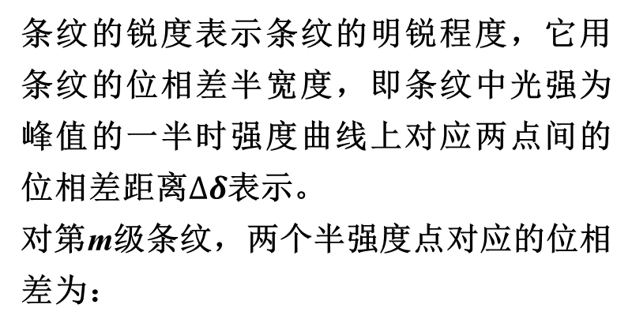
干涉条纹的锐度
条纹的锐度表示条纹的明锐程度，它用条纹的位相差半宽度，即条纹中光强为峰值的一半时强度曲线上对应两点间的位相差距离$∆δ$表示。
对第m级条纹，两个半强度点对应的位相差为：
代入：
得到：
条纹的精细度：
当R→1，S→∞，多光束干涉常用于精密测量和光谱分析中。

Slide 10
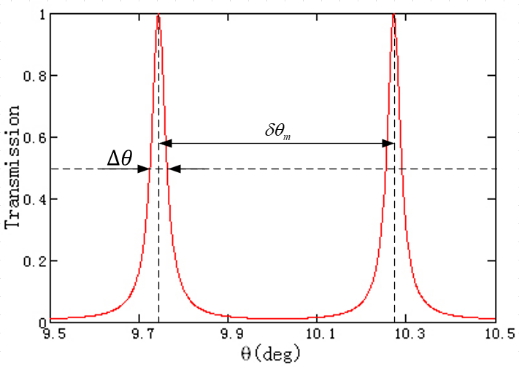

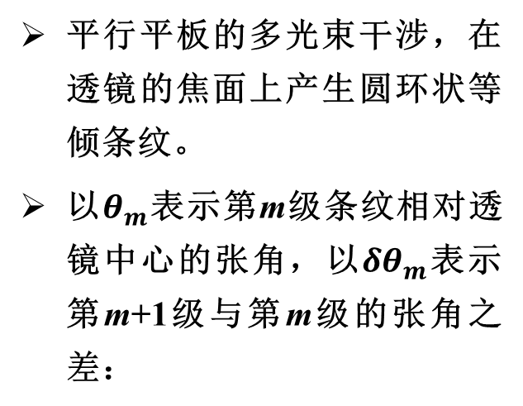
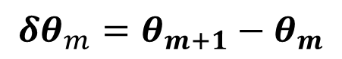
干涉条纹的锐度
平行平板的多光束干涉，在透镜的焦面上产生圆环状等倾条纹。
以$θ_{m}$表示第m级条纹相对透镜中心的张角，以${δθ}_{m}$表示第m+1级与第m级的张角之差：
R=0.8
$${δθ}_{m}=θ_{m+1}−θ_{m}$$
以$Δθ$表示第m级条纹的半高宽度。
微分

Slide 11
第4章 多光束干涉与光学薄膜
4.1 平行平板的多光束干涉
4.2 法布里-珀罗干涉仪
4.3 多光束干涉原理在薄膜理论中的应用
4.4 薄膜系统光学特性的矩阵计算方法

Slide 12
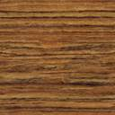
法布里-帕罗干涉仪
F-P干涉仪由两块略带楔角的玻璃或石英板构成。两板外表面倾斜，使其中的反射光偏离透射光的观察范围，以免干扰。
h
S
θ
L₁
E
G₁
G₂
L₂
两板的内表面平行，并镀有高反射率膜层，组成一个具有高反射率表面的空气层平行平板。
采用扩展光源照明，在透镜L₂焦平面上形成一系列很精细的等倾亮条纹。
实际仪器中，两块楔形板分别安装在可调的框架内，通过微调螺丝保证两内表面严格平行；接近光源的一块板可以在精密导轨上移动，以改变空气层的厚度。
若用固定隔圈把两板的距离固定则称为F-P标准具。

Slide 13
F-P干涉条纹的分布规律
相位差：
透射光强：
其中φ为金属反射膜的相位变化，A为金属反射膜的吸收系数。
金属膜的吸收将会影响透射光图样的峰值强度，比如取R=0.94、T=0.01、A= 0.05，亮条纹的峰值强度只有入射光强的1/36。
亮纹条件和光强：
暗纹条件和光强：

Slide 14
F-P干涉条纹的锐度
相对于双光束干涉条纹，F-P多光束干涉条纹更加明锐，因此在精密光学测量仪器中得到广泛应用。

Slide 15
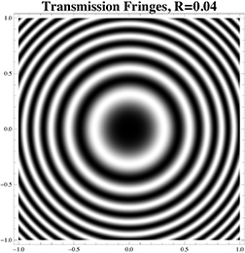
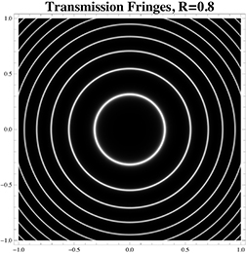
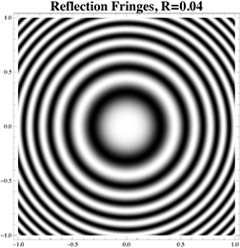
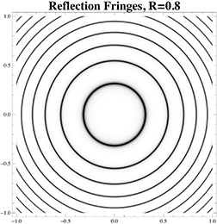
F-P干涉条纹的锐度
随着R的增加，条纹更加明锐；
透射条纹与反射条纹是互补的。

Slide 16
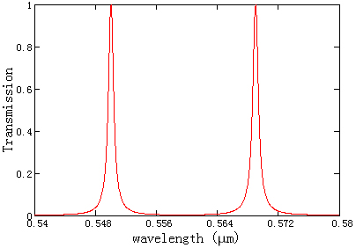
F-P干涉仪的光谱特性
R=0.8
λ~δ
通过坐标替换得到透射光谱特性

Slide 17
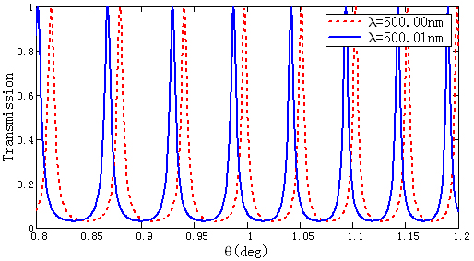

F-P标准具的应用—研究光谱精细结构
由$Δe=e$得到自由光谱范围：
方可分辨

Slide 18
F-P标准具的分辨本领与瑞利判据
瑞利判据：在光谱仪器理论中用来判断两条等强度谱线是否被分开，即认为两个波长的亮条纹，只有在它们的合强度曲线中央的极小值低于两边极大值的81%时才能被分辨开。
分辨本领：
标准具的有效光束数：N=0.97S
FP标准具的波长分辨范围：
数量概念：标准具h=5mm，S=30（R≈0.9），λ=500nm，得到A=λ/(Δλ)_{m} =6×10⁵，(Δλ)_{m} =8.3×10⁻⁴nm，而(Δλ)_{SR}=0.025nm。
对比：周期数为25000的光栅，波长分辨率只有10⁻²nm。

Slide 19

F-P标准具的应用—激光器谐振腔
激光器的谐振腔由两个平面反射镜构成，M₁镀高反膜，M₂镀部分反射膜，激射波长（纵模频率）取决于腔长L：
以频率表示
纵模间隔：
谐振腔选出一系列间隔$∆ν_{e}$的纵模，其中只有增益高于阈值的纵模能够发生振荡，再通过模式竞争，只输出一个纵模（波长）。
微分
例：L=1m，R=98%，得到$Δν≈1MHz$。
激光线宽

Slide 20
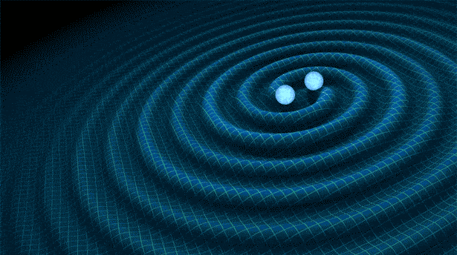
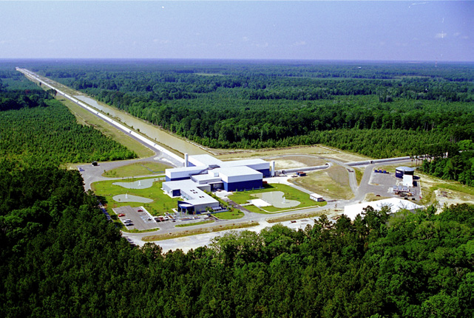
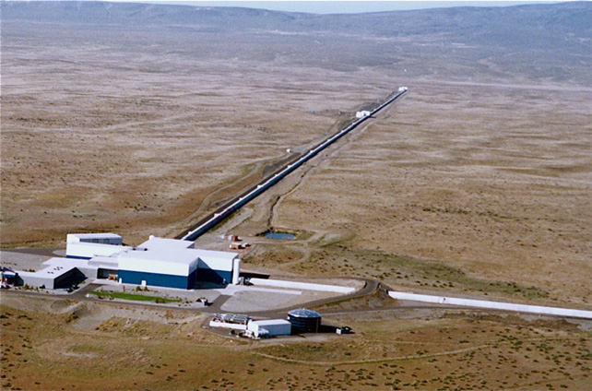
LIGO：激光干涉引力波观测系统
2016年2月11日，来自加州理工学院和麻省理工学院等高校的科学家宣布，于2015年9月14日首次探测到引力波。
LIGO：建于路易斯安娜州利文斯顿和华盛顿州汉福德的两个相同的L型激光干涉系统，两地相距3000公里。

Slide 21
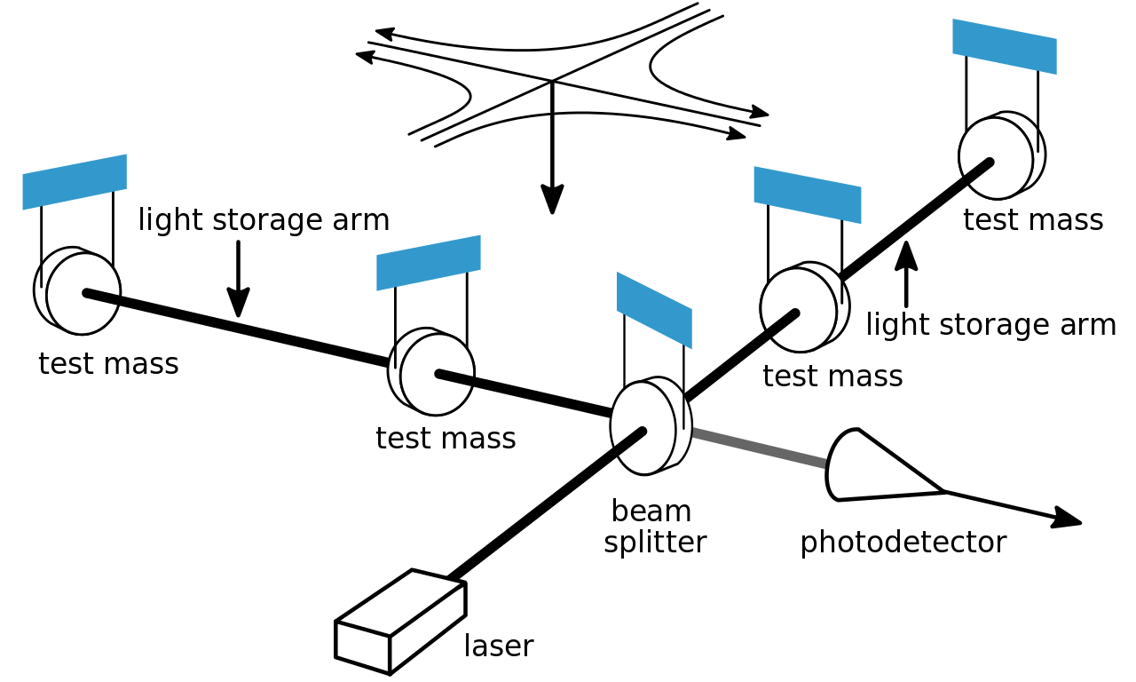
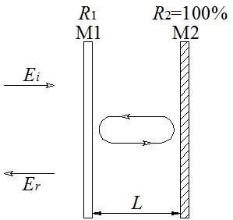
LIGO：迈克尔逊干涉仪+FP干涉仪
迈克尔逊干涉仪：探测频率100Hz的引力波，要求LIGO系统的臂长达到750公里，而实际系统的臂长为4公里，如何满足探测要求？
原来迈克尔逊干涉仪的两臂中采用了FP干涉仪。
此FP干涉仪一面为高反镜，一面为部分反射镜，又叫GT干涉仪。
GT干涉仪对入射光的反射率为100%，而对光场的反射系数为r=exp(jΦ)，相移Φ对应等效光程。
LIGO系统每支臂产生的等效光程为1120公里。

Slide 22
第4章 多光束干涉与光学薄膜
4.1 平行平板的多光束干涉
4.2 法布里-珀罗干涉仪
4.3 多光束干涉原理在薄膜理论中的应用
4.4 薄膜系统光学特性的矩阵计算方法

Slide 23
光学薄膜
薄膜：在玻璃或金属等基片的光滑表面上，用物理、化学方法生成的透明介质膜。
薄膜的用途：增强原基片的光学性能，如增强透射率、增强反射率、调整光束的光谱分布等。
光束在薄膜中经过多次折反射，因此基于多光束干涉理论，分析薄膜的光学性能。

Slide 24
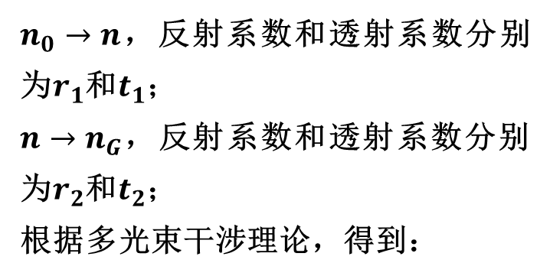
单层膜
$n_{0}→n$，反射系数和透射系数分别为$r_{1}$和$t_{1}$；
$n→n_{G}$，反射系数和透射系数分别为$r_{2}$和$t_{2}$；
根据多光束干涉理论，得到：
由于：
反射光和透射光互补，二者分析其一即可。

Slide 25
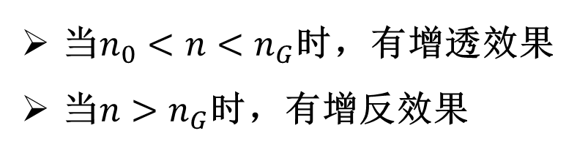
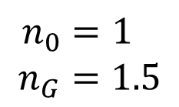
单层膜
$$n_{0}=1$$
$$n_{G}=1.5$$
正入射情况下：
当$n_{0}<n<n_{G}$时，有增透效果
当$n>n_{G}$时，有增反效果

Slide 26
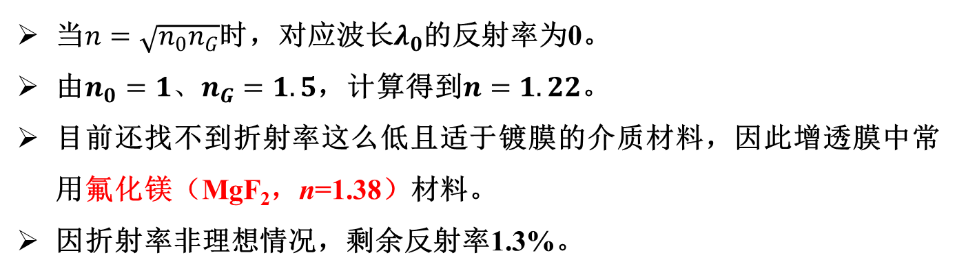

单层增透膜
取$nh=λ_{0}/4$或者$δ=π$，得到：
当$n=\sqrt{{n_{0}n}_{G}}$时，对应波长$λ_{0}$的反射率为0。
由$n_{0}=1、n_{G}=1.5$，计算得到$n=1.22$。
目前还找不到折射率这么低且适于镀膜的介质材料，因此增透膜中常用氟化镁（MgF₂，n=1.38）材料。
因折射率非理想情况，剩余反射率1.3%。

Slide 27
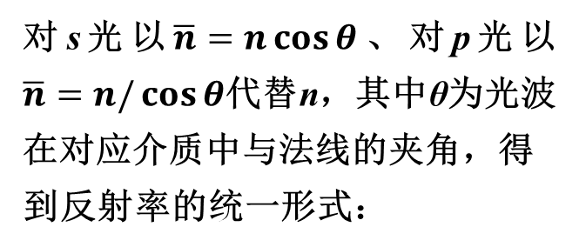
单层增透膜—斜入射情况
对s光以$\overline{n}=n\cos{θ}$、对p光以$\overline{n}=n/\cos{θ}$代替n，其中θ为光波在对应介质中与法线的夹角，得到反射率的统一形式：
中心波长550nm的氟化镁单层增透膜，离开中心波长的红光和蓝光，反射率升高，因此这种膜通常呈紫红色。

Slide 28
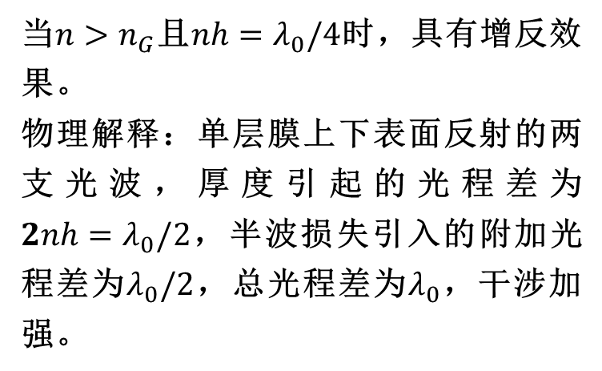
单层增反膜
当$n>n_{G}$且$nh=λ_{0}/4$时，具有增反效果。
物理解释：单层膜上下表面反射的两支光波，厚度引起的光程差为$2nh=λ_{0}/2$，半波损失引入的附加光程差为$λ_{0}/2$，总光程差为$λ_{0}$，干涉加强。
膜层折射率越高，反射率越高，一般采用硫化锌（ZnS，n=2.38）材料，单层膜反射率达到33%。

Slide 29
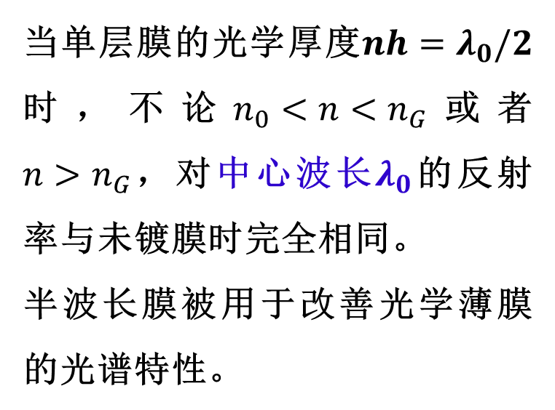
半波长膜
当单层膜的光学厚度$nh=λ_{0}/2$时，不论$n_{0}<n<n_{G}$或者$n>n_{G}$，对中心波长$λ_{0}$的反射率与未镀膜时完全相同。
半波长膜被用于改善光学薄膜的光谱特性。

Slide 30
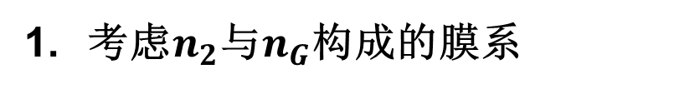
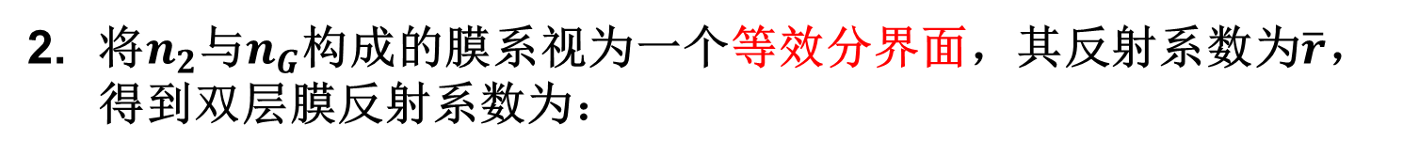
双层膜
考虑$n_{2}$与$n_{G}$构成的膜系
其中：
将$n_{2}$与$n_{G}$构成的膜系视为一个等效分界面，其反射系数为$\overline{r}$，得到双层膜反射系数为：

Slide 31
多层膜
基片与紧邻的第K层膜构成膜系：
利用等效分界面概念，加入第K-1层膜，得到反射系数：
以此类推，直到加入所有膜层，得到总的反射系数：

Slide 32
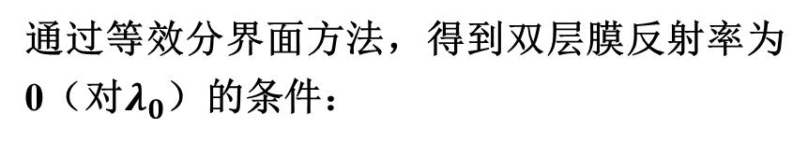


双层增透膜
通过等效分界面方法，得到双层膜反射率为0（对$λ_{0}$）的条件：
采用$n_{1}h_{1}=n_{2}h_{2}=λ_{0}/4$膜系：
——V形膜
采用$n_{1}h_{1}=λ_{0}/4$，$n_{2}h_{2}=λ_{0}/2$膜系：
——W形膜
——通过半波膜改善了带宽特性。

Slide 33
多层高反射膜
通常采用高折射率ZnS和低折射率MgF₂交替叠成的膜系：
正入射时的反射率：
G—基片；A—空气；H—高折射率层；L—低折射率层

Slide 34
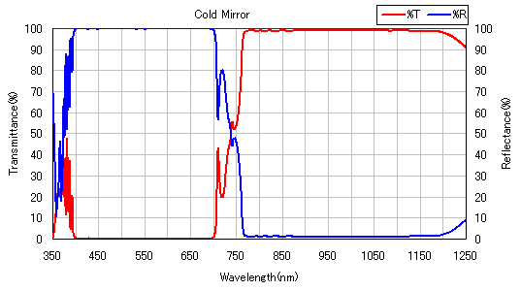
冷光膜
应用：电影放映机中，为了保护胶片不被红外光的热效应伤害，通常采用冷光膜反射可见光，红外光则透射。在医疗领域，也有类似应用需求。
常用膜系：
其中1、2、3表示$λ_{1},λ_{2},λ_{3}$三个控制膜厚的波长650nm、565nm、480nm。

Slide 35
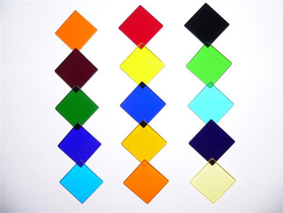
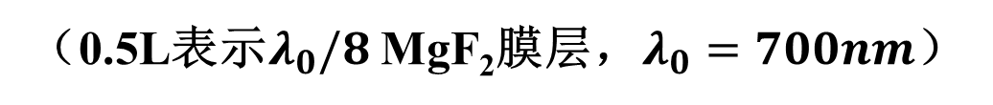
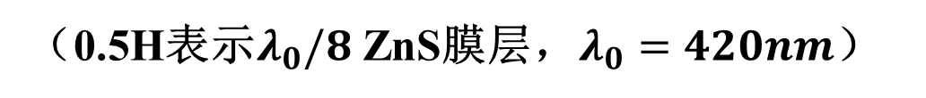
彩色分光膜
用于彩色摄像和显示设备中：
反蓝透红绿：
（0.5H表示$λ_{0}/8$ ZnS膜层，$λ_{0}=420nm$）
反红透蓝绿：
（0.5L表示$λ_{0}/8$ MgF₂膜层，$λ_{0}=700nm$）

Slide 36

干涉滤光片
干涉滤光片可从白光中滤出波段范围很窄的近单色光，有全介质型和金属反射膜型两种结构。
全介质型膜系可视为两组高反膜$H{(LH)}^{p−1}$和${(HL)}^{p−1}H$中间夹着一个间隔层LL，类似一个间隔很小的FP标准具。
&

Slide 37
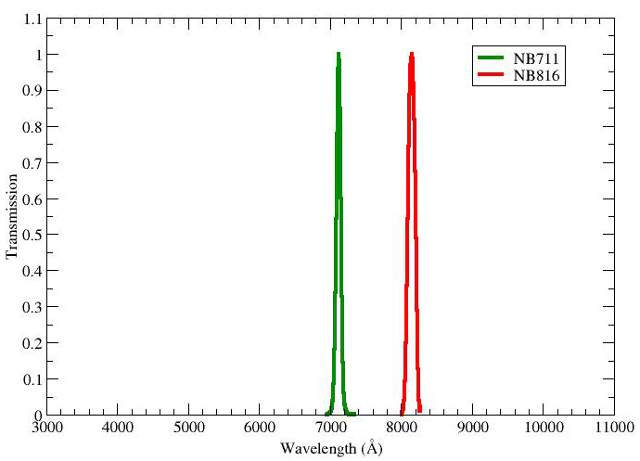
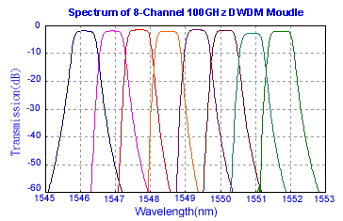
干涉滤光片
窄带滤光片
密集波分复用（DWDM）滤光片
从宽谱光源中选出某个波长，采用窄带滤光片，其通带具有尖顶特征。
在光纤通信系统中，同一根光纤中传输数十个等间隔的波长，从中选出某个波长，需要具有平顶和边沿陡降特征的DWDM滤光片。

Slide 38
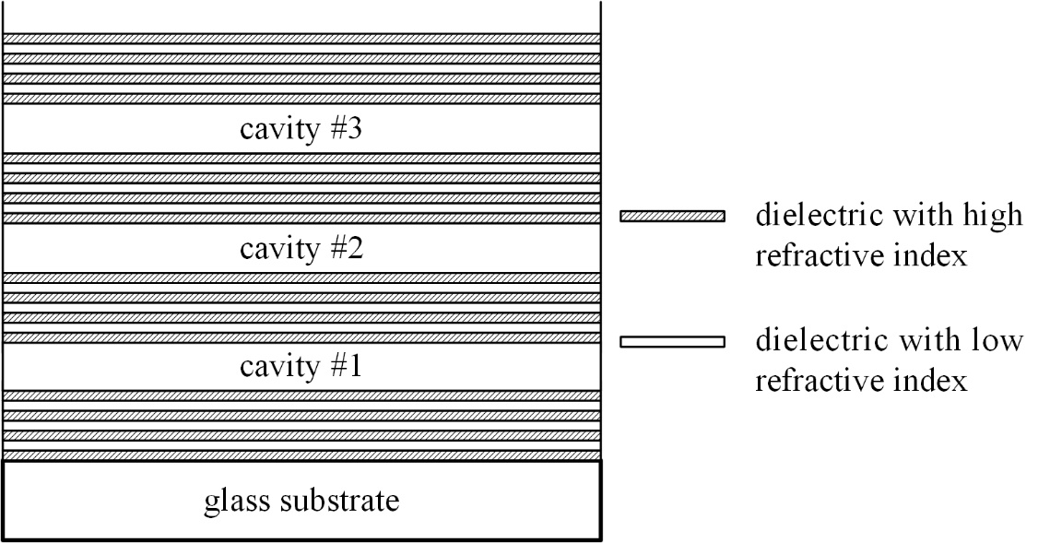
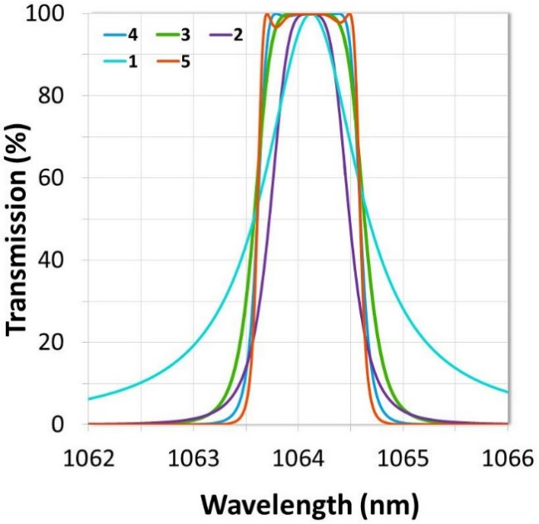
干涉滤光片
DWDM滤光片的光谱陡降系数大，往往需要镀膜几十甚至一百多层，膜层的吸收和散射会降低峰值透射率，甚至影响谱线形状，因此对镀膜设备和工艺设计的要求极高。

Slide 39
第4章 多光束干涉与光学薄膜
4.1 平行平板的多光束干涉
4.2 法布里-珀罗干涉仪
4.3 多光束干涉原理在薄膜理论中的应用
4.4 薄膜系统光学特性的矩阵计算方法

Slide 40
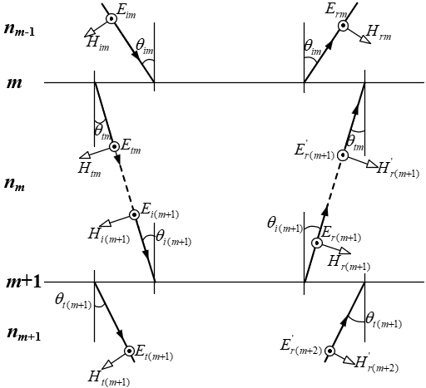
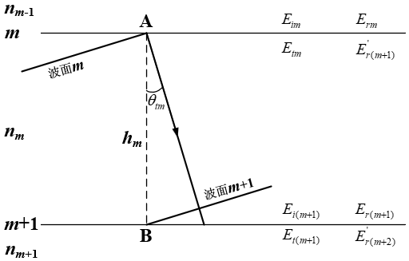
薄膜界面处的电磁场
在界面m的上侧有入射电磁场E_{im}、H_{im}和反射电磁场E_{rm}、H_{rm} ，下侧有透射电磁场E_{tm}、H_{tm}和来自后续膜系的反射电磁场E´_{r(m+1)}、H´_{r(m+1)} 。
注意界面m上侧的反射电磁场，包括该界面对入射电磁场E_{im}、H_{im}的直接反射部分，以及该界面下侧来自后续膜系的反射电磁场E´_{r(m+1)}、H´_{r(m+1)}的折射部分，在此以E_{rm}、H_{rm}表示其综合效果。
E_{s}, H_{p}
界面m下侧的透射电场E_{tm}传输至界面m+1上侧，变成E_{i(m+1)}；界面m+1上侧来自后续膜系的反射电场E_{r(m+1)}，从界面m+1传输至界面m，变成E´_{r(m+1)}。满足关系：
其中：

Slide 41
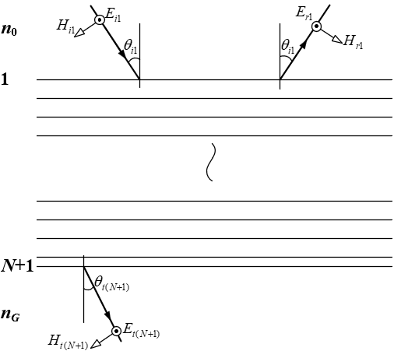
膜系中的电磁场关系
E_{s}, H_{p}
对于N层膜系，在界面N+1下侧只有透射电磁场，没有反射电磁场。
①
已知条件：
待求膜系反射和透射系数：
②
左上图中已用下标t标识透射波，为避免混淆，后面不再用下标t来标识切向分量。
③

Slide 42
分析透射和反射系数的思路
E_{s}, H_{p}
界面m处， E_{m}、H_{m} 与E_{tm}、E´_{r(m+1)} 关联（两个方程）；
界面m+1处，E_{m+1}、H_{m+1}与E_{i(m+1)}、E_{r(m+1)}关联，并通过相位关系与E_{tm}、E´_{r(m+1)}关联；
相邻界面电磁场E_{m}、H_{m} 与E_{m+1}、H_{m+1}之间，通过E_{tm}、E´_{r(m+1)} 建立关联；
通过递归计算，在E₁、H₁ 与E_{N+1}、H_{N+1}之间建立关联；
界面1上表面E_{i1}、E_{r1}与E₁、H₁ 与关联，界面N+1下表面E_{t(N+1)}与E_{N+1}、H_{N+1}关联，从而E_{i1}、E_{r1}与E_{t(N+1)}建立关联。
2个方程3个未知数，可得：
Notes:
向量之间通过方程组建立的线性关联，通常可以写成矩阵形式。

Slide 43
薄膜的特征矩阵
界面m处的电场切向分量：
界面m处的磁场切向分量：
E_{s}, H_{p}
界面m+1处的电场切向分量：
界面m+1处的磁场切向分量：

Slide 44
薄膜的特征矩阵
界面m处的电磁场切向分量：
界面m+1处的电磁场切向分量：
其中：
通过界面边值关系，得到薄膜特征矩阵（联系两相邻界面处E、H的切向分量）。

Slide 45
膜系的特征矩阵和反射率
多层膜的特征矩阵：
它是联系第一个与最后一个界面处E、H的切向分量的传输矩阵，其中：

Slide 46
膜系的特征矩阵和反射率
两个方程中有三个未知数：
得到反射和透射系数：
反射率：
以上针对s波推导反射和透射系数，对p波可得到类似结果，区别在其中的系数η：

Slide 47
致谢
在本课件的准备过程中，参考了华中科技大学竺子民老师编著的《物理光学》教材、浙江大学梁铨廷老师编写的《物理光学》教材、天津大学郁道银老师的《工程光学》课件、电子科技大学叶玉堂老师的《物理光学》课件、中国科技大学崔洪滨老师的《光学》课件、华中科技大学杨振宇老师的《物理光学》课件，在此对各位老师表示衷心感谢！
参考的其他网络资源，来源无法尽述，特此说明。

Slide 48
Thank You !

